Slide 1



PHÒNG GIÁO DỤC VÀ ĐÀO TẠO QUẬN LONG BIÊN
MĨ THUẬT LỚP 2
Chủ đề: KHU RỪNG NHIỆT ĐỚI
Bài 3: TẮC KÈ HOA

Slide 2
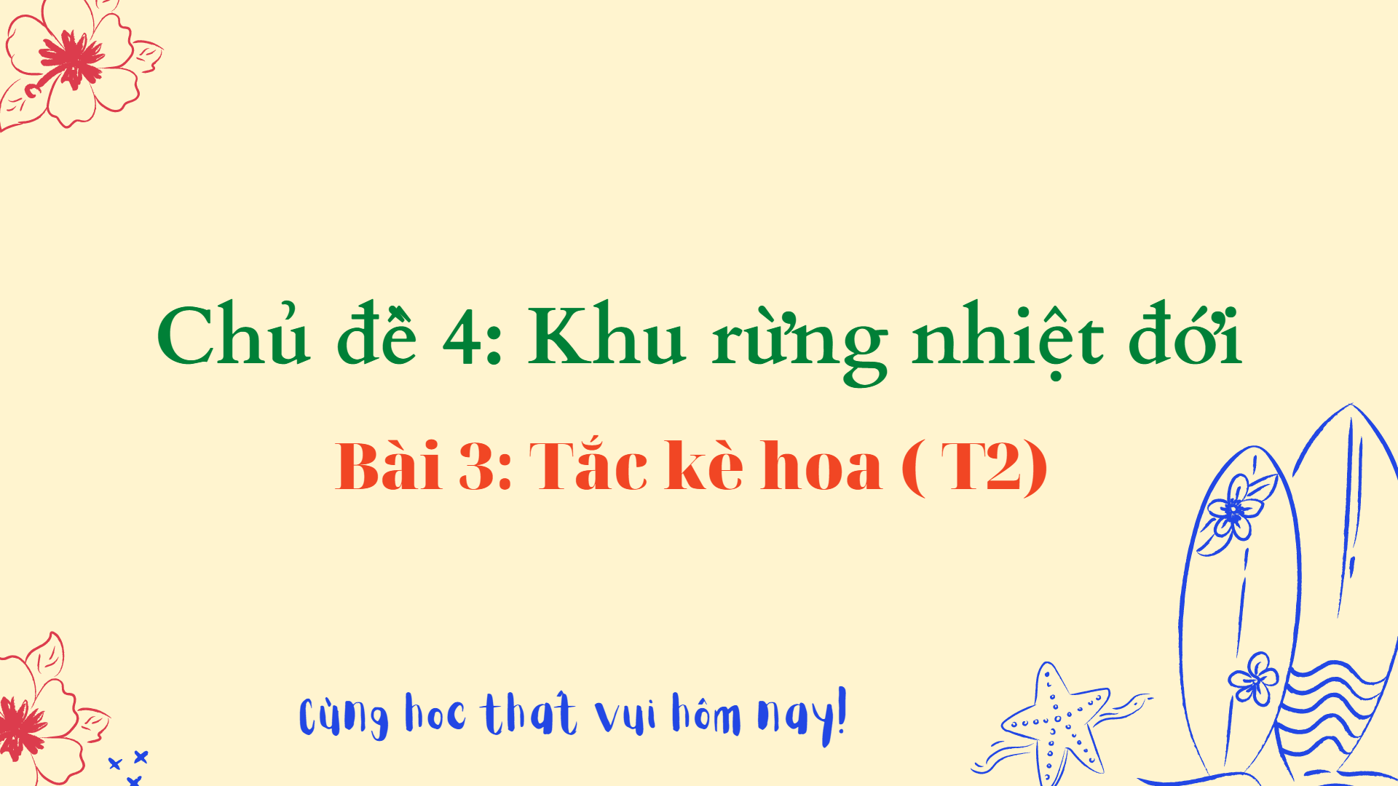

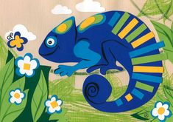
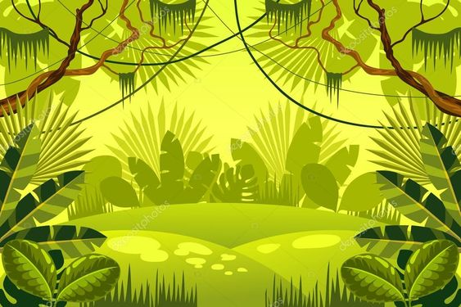

Slide 3

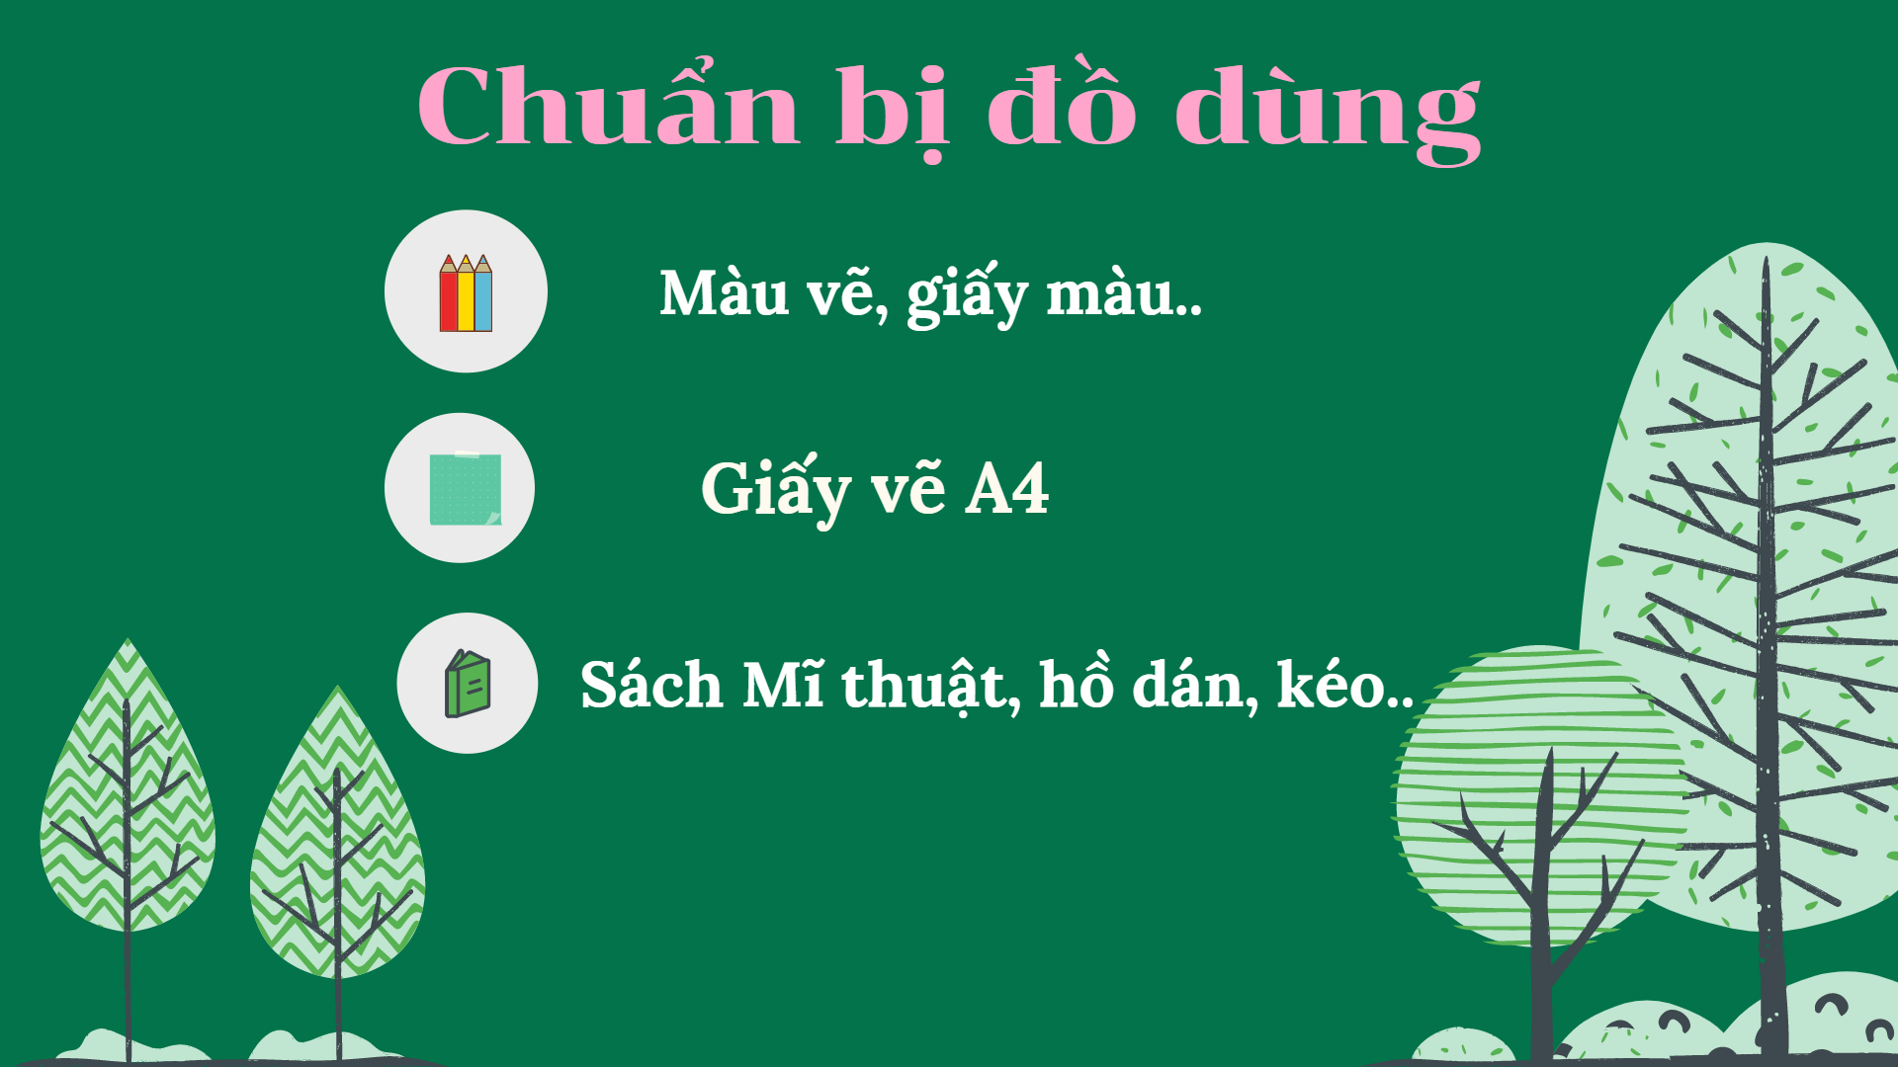

Slide 4


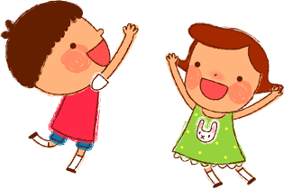
YÊU CẦU CẦN ĐẠT
Nhận biết sự kết hợp các hình thức chấm, nét, màu trong tạo hình và trang trí.
Biết sử dụng chấm, nét, hình, màu để vẽ họa tiết trang trí con vật.
Nêu được cảm nhận về vẻ đẹp về hình và màu sắc trong tranh.
Vẽ và trang trí được tắc kè hoa theo ý thích.

Slide 5
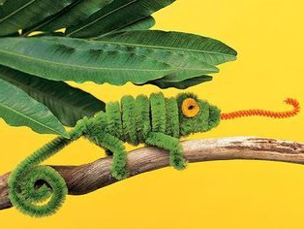
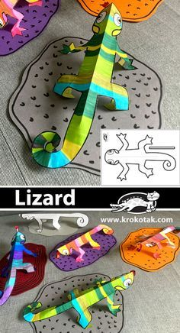
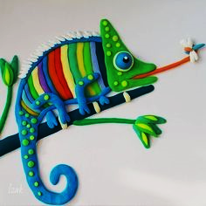
Hoạt động 1- Khám phá
1
2
3
Các sản phẩm được thể hiện theo hình thức, chất liệu nào?
2. Màu sắc của các sản phẩm như thế nào?
3. Có thể thêm những chi tiết nào xung quanh?
4. Hãy nhắc lại các bộ phận của Tắc kè hoa?

Slide 6

GHI NHỚ
-Tắc kè hoa thuộc loài bò sát bốn chân, đuôi dài, đầu có sừng, nhiều màu và hình dáng khác nhau.
- Chúng có màu sặc sỡ, họa tiết rất đẹp.

Slide 7

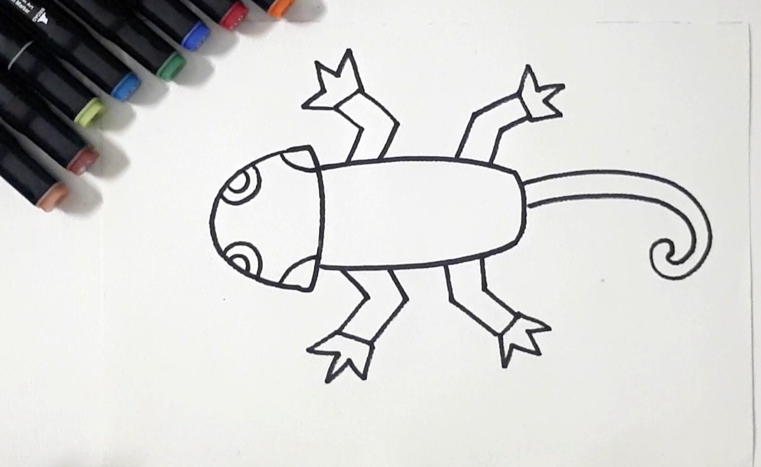
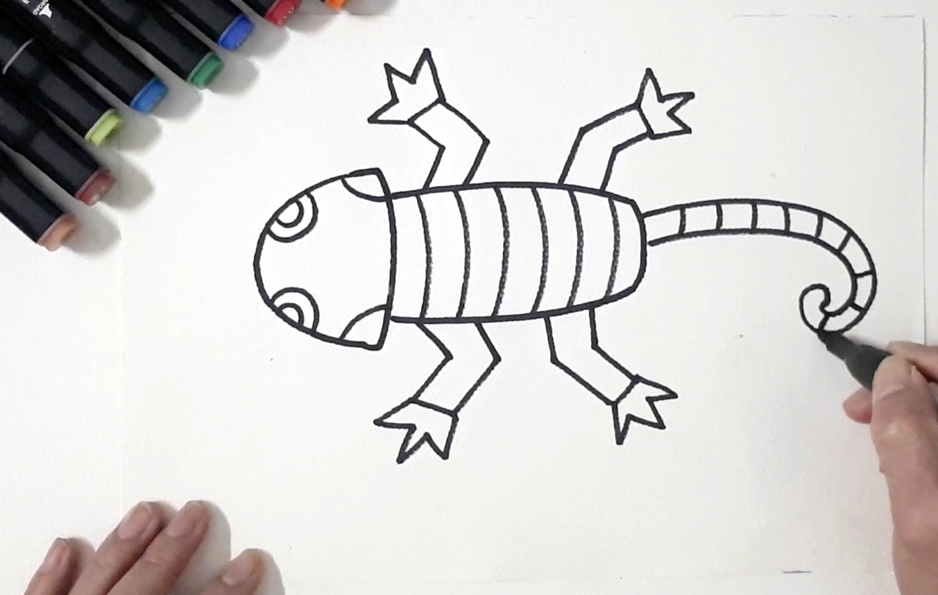
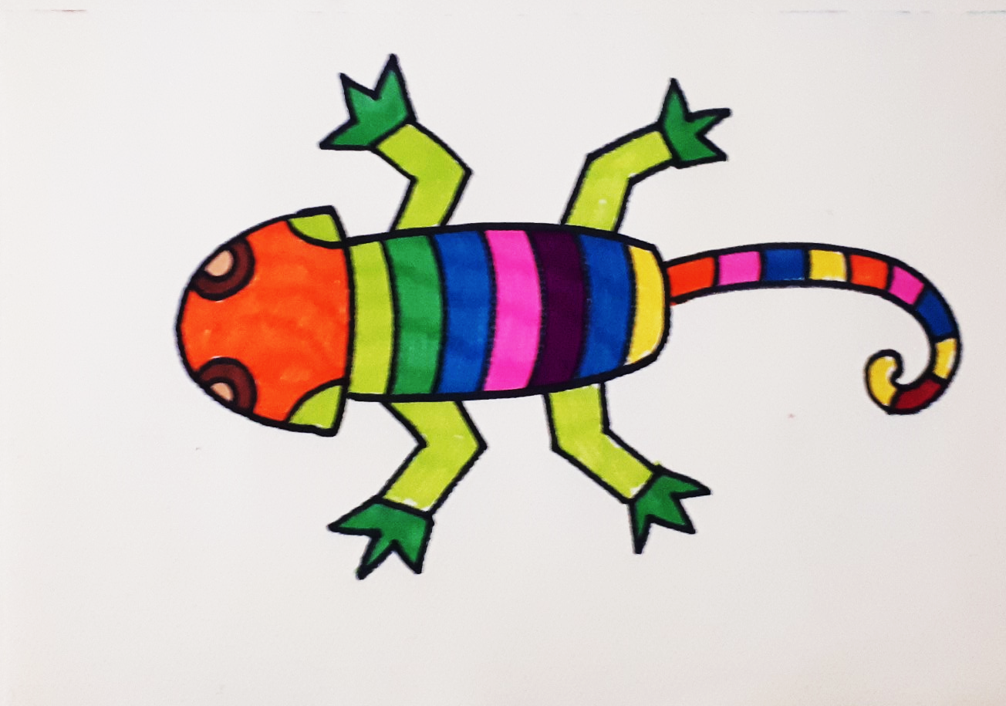
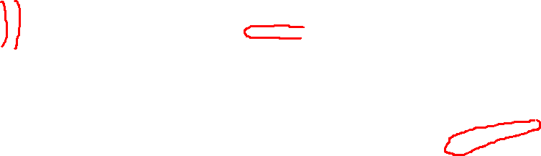
HĐ 2- Kiến tạo kiến thức kĩ năng
B1.Vẽ Tắc kè hoa
B2. Vẽ họa tiết trang trí
B3. Vẽ màu

Slide 8
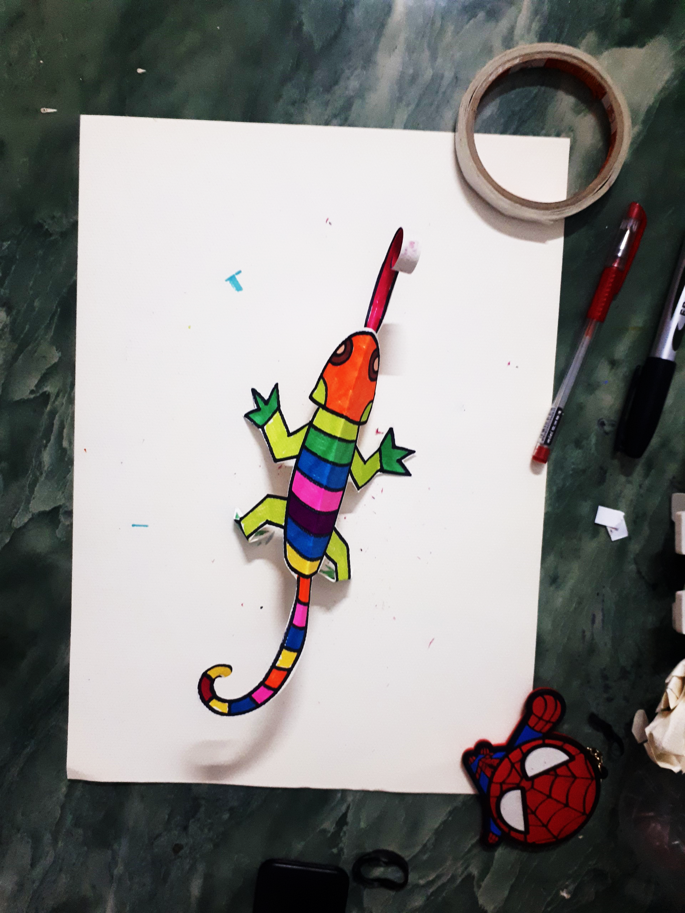
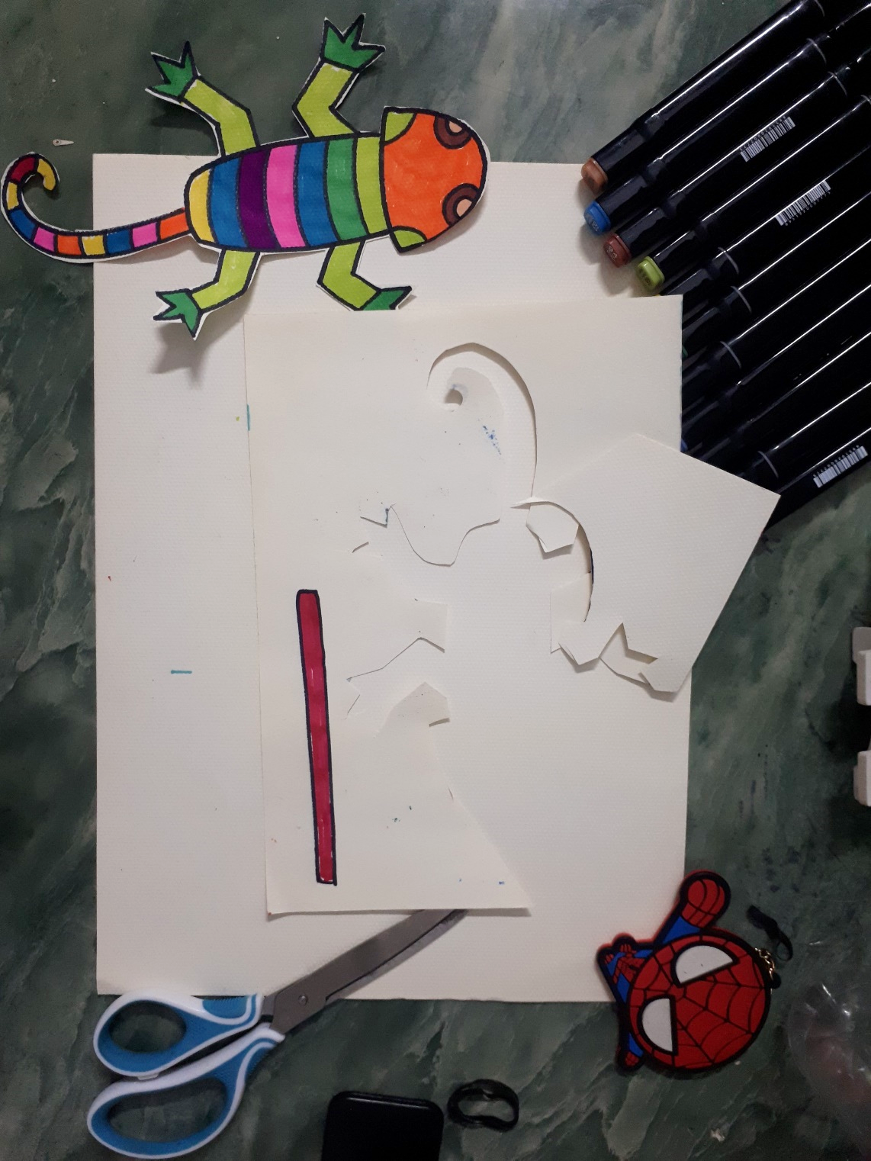
Bước 4: Vẽ thêm lưỡi Tắc kè hoa
và cắt dời
Bước 5: Cắt dời Tắc kè hoa, dán lưỡi và gấp đôi theo chiều dọc
Có thể tạo hình thêm chi tiết cành cây,
cỏ, hoa,…

Slide 9
SẢN PHẨM THAM KHẢO

Slide 10
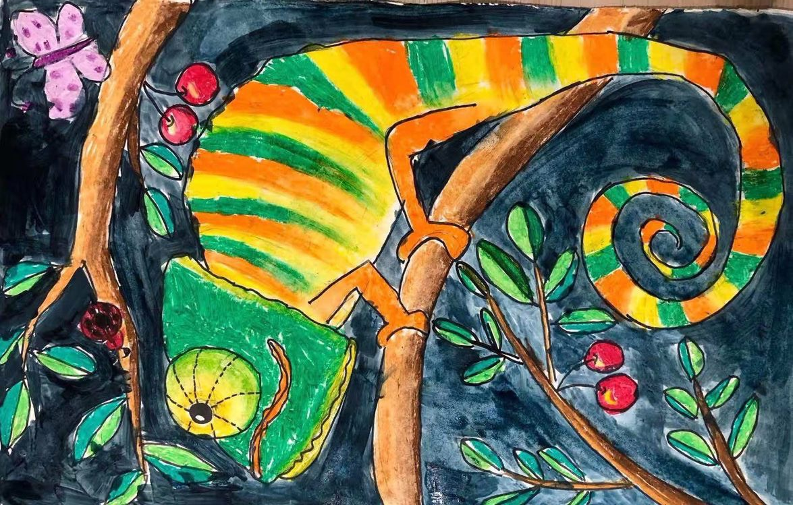

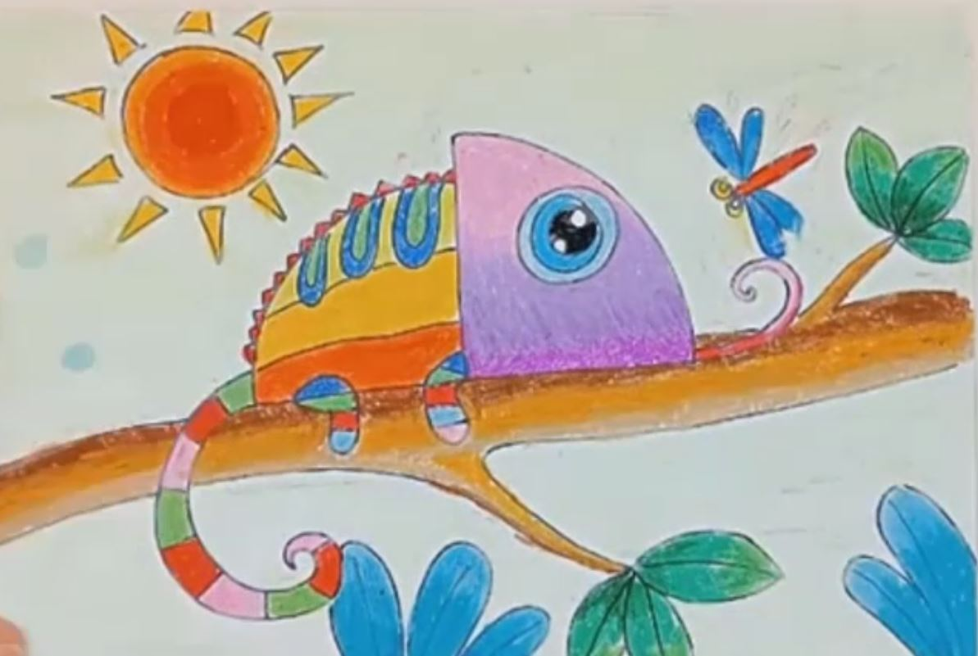
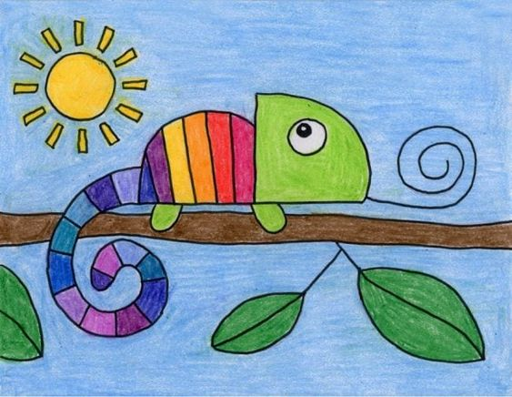
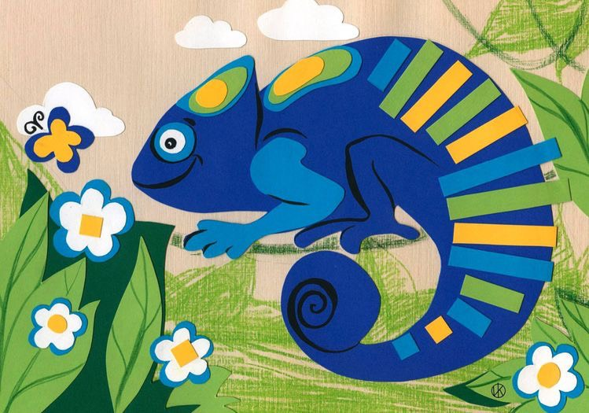
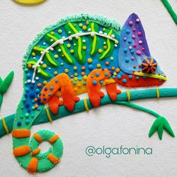
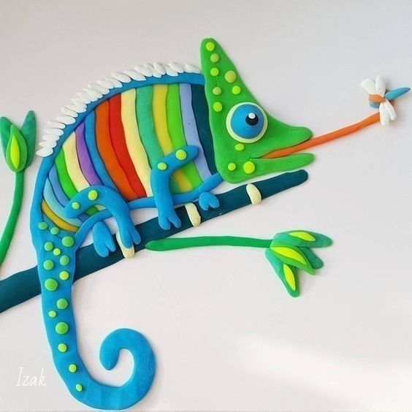


Slide 11
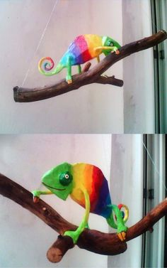
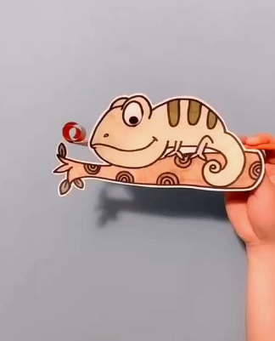
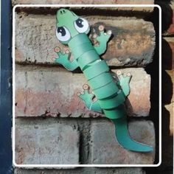
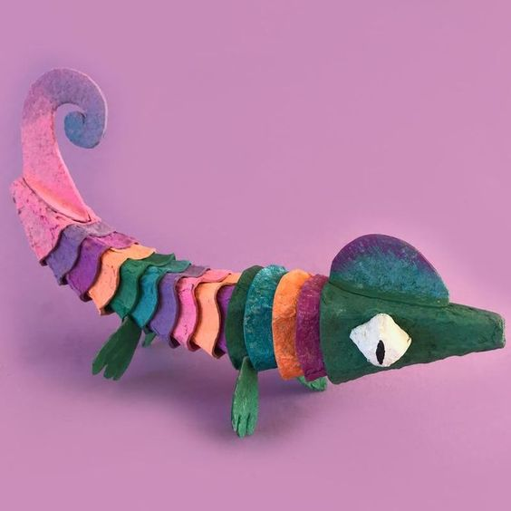

Slide 12

HĐ 3- Luyện tập- sáng tạo
Tạo hình chú Tắc kè hoa theo chất liệu yêu thích!

Slide 13


Slide 14
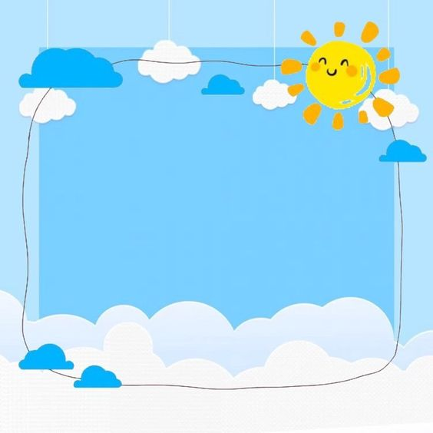
HĐ4. Phân tích đánh giá
Em hãy giới thiệu sản phẩm với người thân:
. Con thích hình vẽ tắc kè nào? Vì sao?
. Các họa tiết, màu sắc được sử dụng như thế nào?
. Con muốn điều chỉnh gì cho bức tranh đẹp hơn?

Slide 15
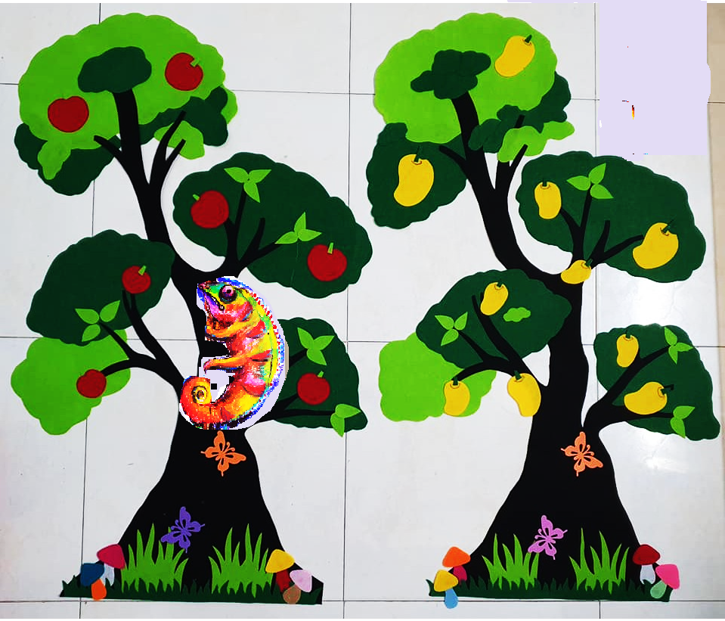
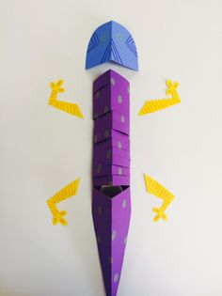
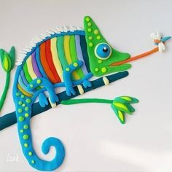
HĐ5. Vận dụng phát triển
Con có thể sáng tạo các con tắc kè hoa bằng các chất liệu khác như giấy màu, đất nặn..Và tạo môi trường sống cho tắc kè nhé!

Slide 16
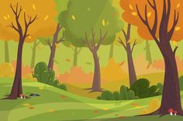
DẶN DÒ
  Hoàn thiện sản phẩm
  Chuẩn bị đồ dùng học tập cho bài sau

Slide 17



CHÀO TẠM BIỆT CÁC CON
HẸN GẶP LẠI CÁC CON VÀO TIẾT HỌC SAU!

